Slide 1

NHIỆT LIỆT CHÀO MỪNG
CÁC THẦY, CÔ VỀ DỰ GIỜ
Môn: Toán
Giáo viên: Vũ Thị Diễm
Trường Tiểu học Hùng Thắng

Slide 3
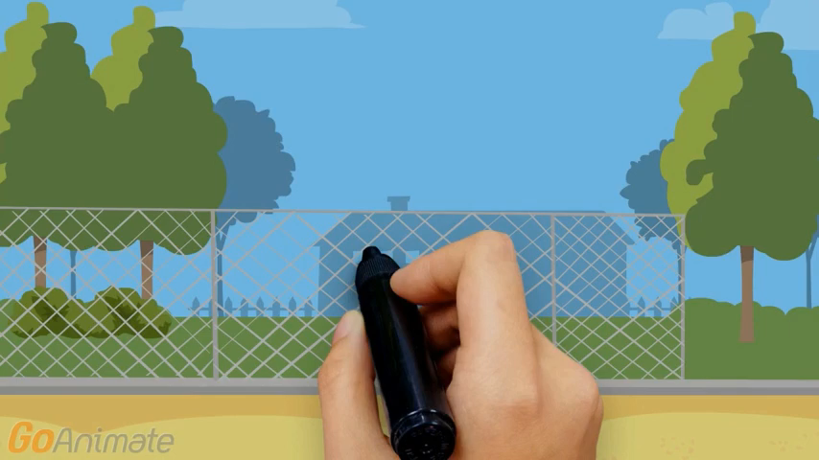

Slide 5

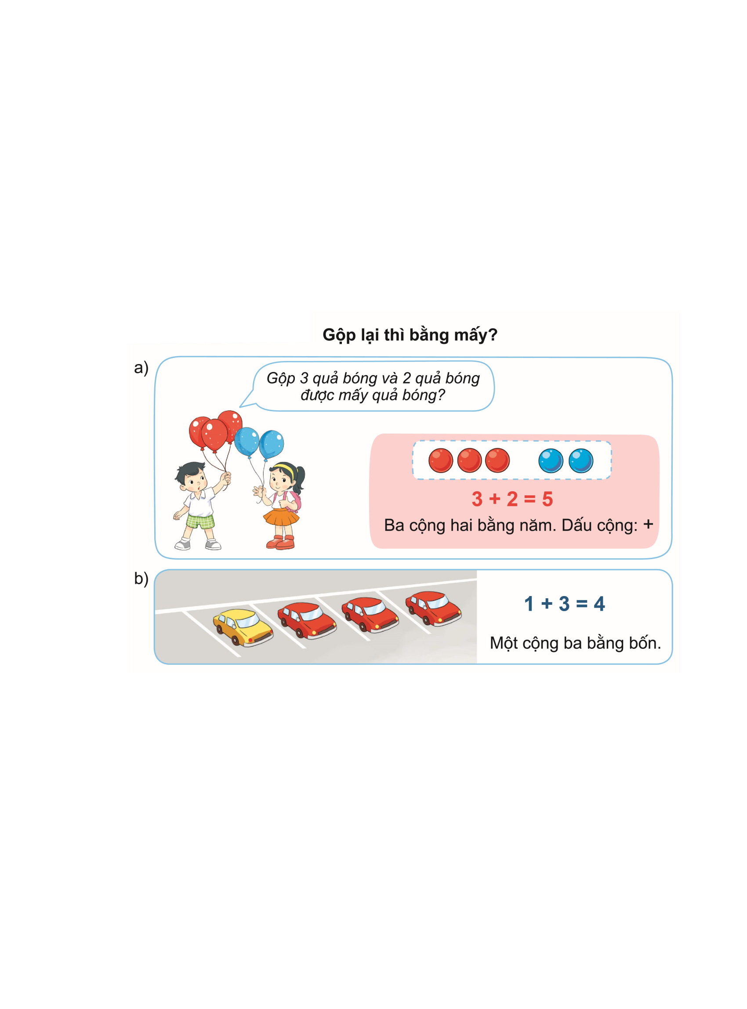
a)
?
+
?
3
?
5
2
=

Slide 6
b)
1
+
3
=
?
?
?
4

Slide 7
a)
b)
1 + 3 = 4

Slide 8



1. Số ?
1 + 1 =
?
2 + 1 =
?
3 + 1 =
?
1 + 4 =
?

Slide 9




TRÒ CHƠI
RUNG CHUÔNG VÀNG

Slide 10




T
Câu 1
Hết giờ
1 + 1 =
?
Đáp án:
2
0
2
3
4
5
6
7
8
9
10
1
Câu hỏi
Thời gian
Đáp án

Slide 11
T
Câu 2
Hết giờ
2 + 1 =
?
Đáp án:
3
0
2
3
4
5
6
7
8
9
10
1
Câu hỏi
Thời gian
Đáp án

Slide 12
T
Câu 3
Hết giờ
3 + 1 =
?
Đáp án:
4
0
2
3
4
5
6
7
8
9
10
1
Câu hỏi
Thời gian
Đáp án

Slide 13
T
Câu 4
Hết giờ
1 + 4 =
?
Đáp án:
5
0
2
3
4
5
6
7
8
9
10
1
Câu hỏi
Thời gian
Đáp án

Slide 15

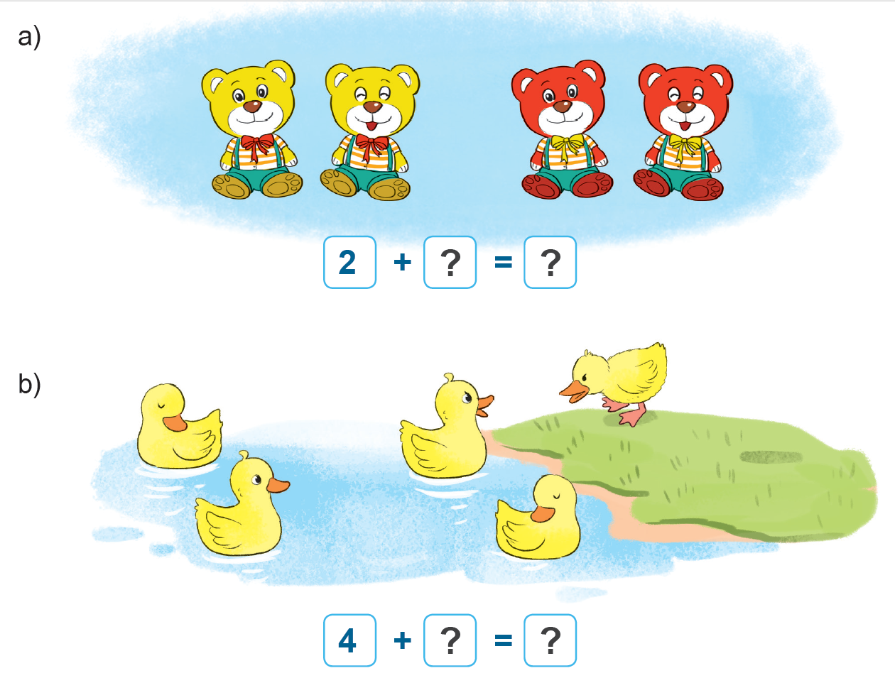
2. Số ?

Slide 17
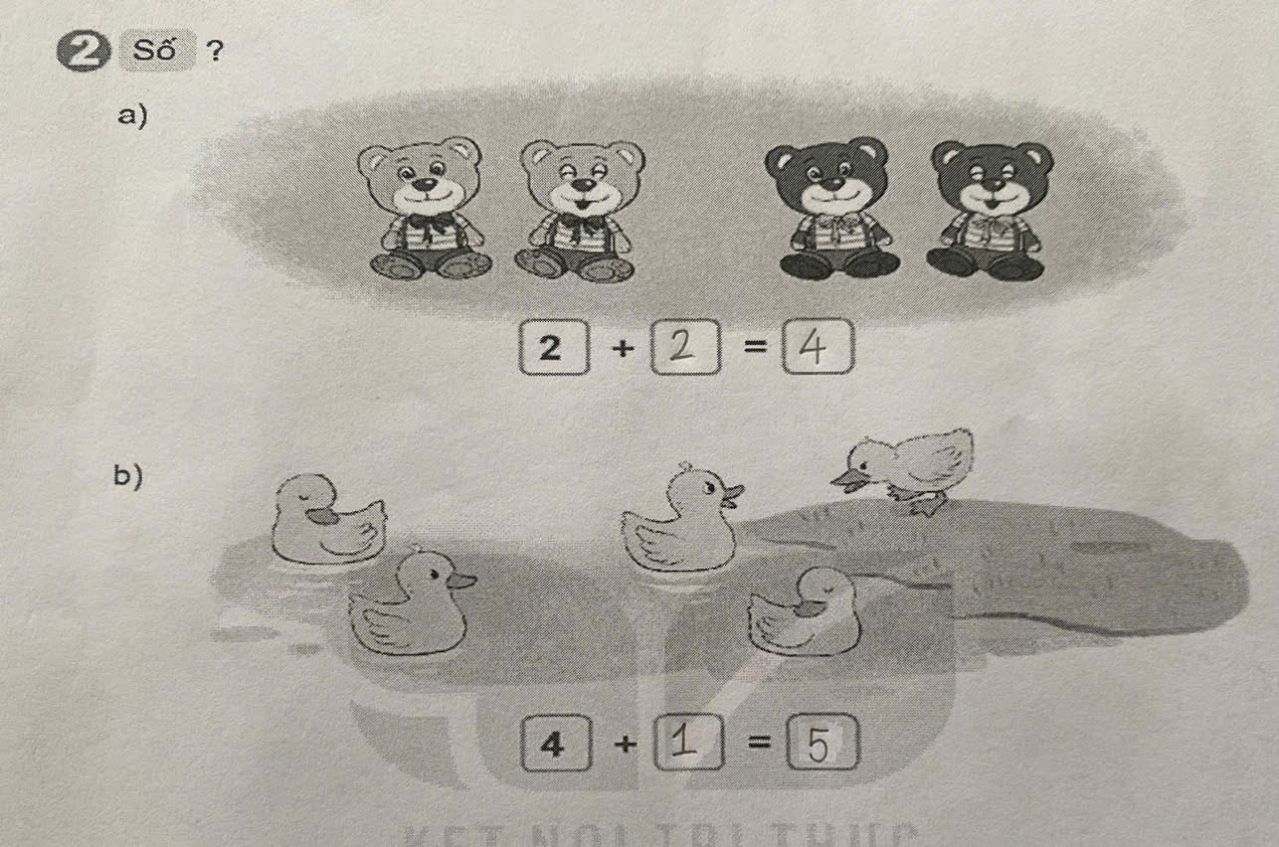

Slide 18
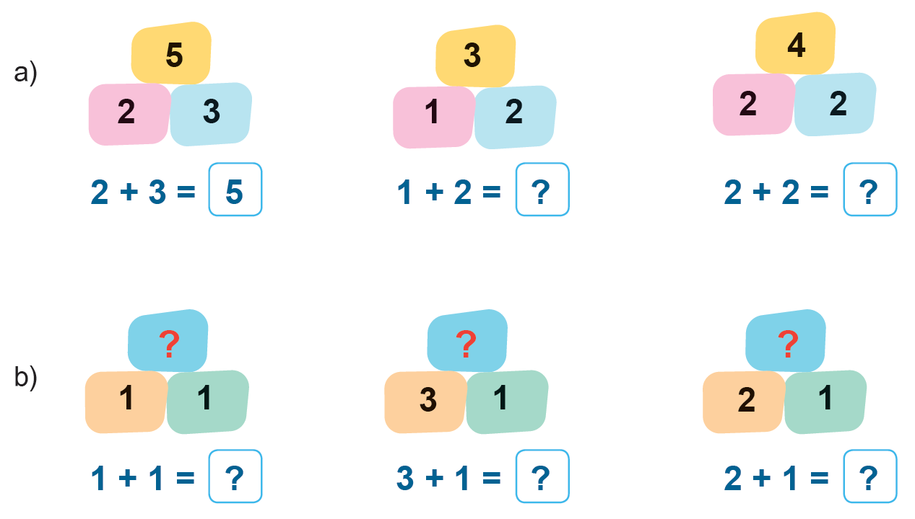
3. Số ?

Slide 19
